Slide 1
Игра
«Найди 10 отличий»

Slide 2
Друзья!
Рассмотрите рисунки, сравните их и найдите
10 отличий, для этого кликните мышкой по отличию на верхнем и нижнем рисунках.

Slide 3
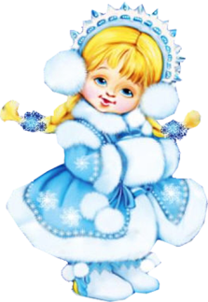
1
2
3
4
5
6
7
8
9
10

Slide 4
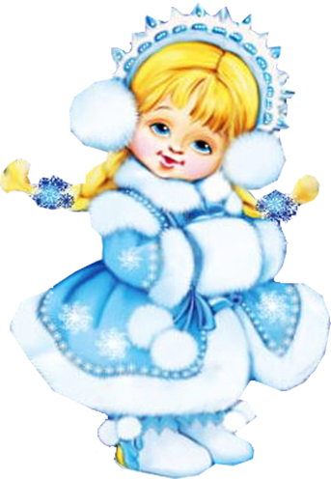
Источники: Рамка Фон Рисунок Зеленый шар Шары Шары Шары Дед Мороз Снегурочка Шары Эмблема фестиваля Эмблема сайта Звуковые файлы записаны и обработаны в программе Audacity

